Slide 1
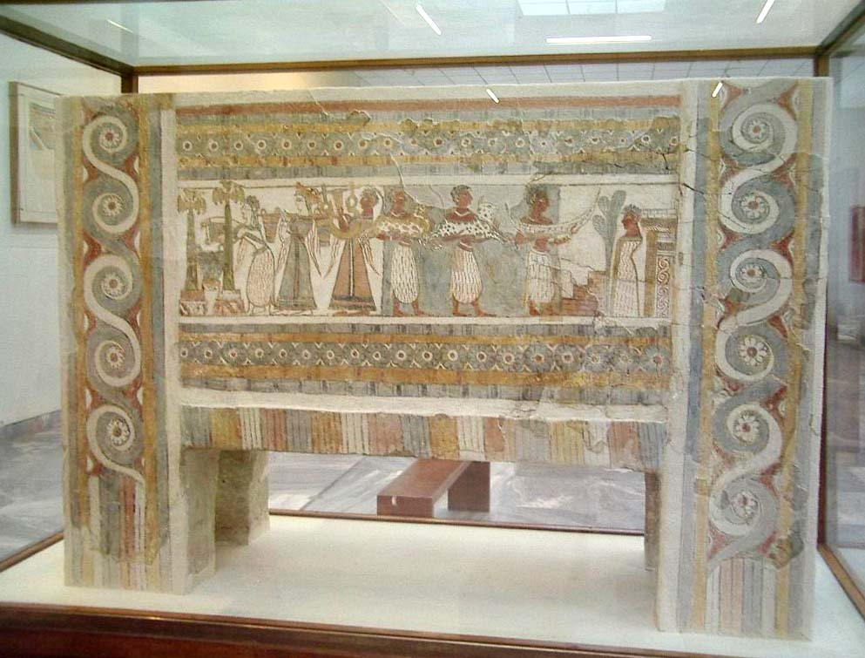
Αρχαια ελληνικη λυρικη ποιηση
Σαρκοφάγος της Αγίας Τριάδας (14^{ος} αιώνας π.Χ.)
με την πρώτη απεικόνιση λύρας

Slide 2
Τα ονόματα των εννέα λυρικών που αποτέλεσαν τον λεγόμενο «κανόνα» κατά τους αλεξανδρινούς χρόνους
Πίνδαρος (522 ή 518 – 438 π.Χ.)
Σιμωνίδης (557/6 - 468 π.Χ. περίπου)
Στησίχορος (2^{ο} μισό του 7^{ου} αιώνα -556 π.Χ. περίπου)
Ίβυκος (αρχές-μέοο του 6^{ου} αιώνα π.Χ.)
Αλκμάν (7^{ος} αιώνας π.Χ. – ακμάζει μεταξύ 650 και 600 π.Χ.)
Βακχυλίδης (505 – 450 π.Χ.)
Ανακρέων (αρχές – τέλη του 6^{ου} αιώνα π.Χ.)
Αλκαίος (630/620 – μέσο του 6^{ου} αιώνα π.Χ. – άγνωστη χρονολογία θανάτου)
Σαπφώ (630 περίπου –μέσα του 6^{ου} αιώνα π.Χ. – άγνωστη χρονολογία θανάτου)

Slide 3
Πίνδαρος Ρωμαϊκό αντίγραφο μαρμάρινης προτομής του 5^{ου} αιώνα π.Χ.

Slide 4
Πίνακας του Jean Auguste Ingres με τίτλο Πίνδαρος και Ικτίνος (μεταξύ 1830 και 1867) Λονδίνο, National Gallery

Slide 5
Πάπυρος του 2^{ου} αιώνα μ.Χ. με απόσπασμα από την ελεγεία του Σιμωνίδη για τους νεκρούς των Πλαταιών. Αρχικά θεωρήθηκε έργο ανωνύμου ώσπου ταυτἰστηκε με το ποίημα που σώζει ο πάπυρος της επόμενης διαφάνειας

Slide 6
Πάπυρος με απόσπασμα του Σιμωνίδη από την ελεγεία για τους νεκρούς των Πλαταιών. Η ανακάλυψή του βοήθησε ώστε να ταυτιστεί το απόσπασμα αυτό με το κείμενο που διασώζει ο πάπυρος της προηγούμενης διαφάνειας

Slide 7
Ελληνιστικά νομίσματα που απεικονίζουν τον Αρχίλοχο (Πάρος τον Βίαντα (Πριήνη) τον Αναξαγόρα (Κλαζομενές) και τον Στησίχορο (Ιμέρα)

Slide 8
Η φήμη του Ίβυκου και το ποίημα του Φρειδερίκου Σίλλερ (F. Schiller) Οι γερανοί του Ίβυκου (1797)
Οι γερανοί του Ίβυκου
Ο Ίβυκος, ο ποιητής από το Ρήγιο της Κάτω Ιταλίας (530 π.Χ.), ήταν στο τέλος του ταξιδιού του. Ερχόταν από την Σάμο και επισκεπτόταν τώρα την Κόρινθο, όπου θα λάμβανε μέρος σε μουσικό διαγωνισμό. Από μακριά οι πύργοι της Ακροκορίνθου διακρίνονταν, καθώς έμπαινε στο ιερό δάσος του Ποσειδώνος. Ήταν πολύ ευτυχής αυτές τις στιγμές και όταν είδε ένα σμήνος γερανών να πετούν πάνω από το δάσος, για το ταξίδι τους προς στο νότο, είπε: "Καλή τύχη φίλοι. Βλέπω την παρουσία σας ως καλό οιωνό, είμαστε και οι δύο συνταξιδιώτες που αναζητάμε φιλοξενία“ . Βρισκόταν τώρα στην καρδιά του δάσους και περπατούσε σε ένα στενό μονοπάτι, όταν δύο άνδρες, ληστές κατά τα φαινόμενα, εμφανίστηκαν μπροστά του. Ο Ίβυκος δεν μπορούσε να κάνει τίποτα παρά να φωνάξει για βοήθεια, αλλά ματαίως. Καθώς έπεφτε αιμόφυρτος στο χώμα θανάσιμα πληγωμένος, κατάφερε να πει: "μαρτυρήστε τον φόνο μου γερανοί". Αυτά ήταν τα τελευταία του λόγια. Όχι πολύ αργότερα, το παραμορφωμένο του σώμα βρέθηκε και αναγνωρίσθηκε από τον φίλο του, που θα τον φιλοξενούσε. Όταν το γεγονός έγινε γνωστό στον συγκεντρωμένο από όλη την Ελλάδα κόσμο, προξένησε μεγάλη θλίψη. Ήταν μεγάλη βλασφημία στους Θεούς και στην φιλοξενία. Αργότερα στο θέατρο οι αναστατωμένοι από το γεγονός θεατές άκουγαν με νεκρική σιγή και μεγάλο δέος, τα λόγια των Ερινυών. "Ευτυχισμένος είναι ο άνθρωπος που έχει την ψυχή του καθαρή από έγκλημα ... αυτούς τους ανθρώπους δεν τους ενοχλούμε ... αλλά αλίμονο σε εκείνον που κρυφά έχει διαπράξει εγκλήματα. Εμείς, οι τρομεροί εκδικητές της νύχτας, τον κατατρέχουμε ως το τέλος της δυστυχισμένης και άθλιας ζωής του". Ξαφνικά, μία αδύνατη φωνή γεμάτη φόβο, αλλά που ακούστηκε στην σιγή του θεάτρου, είπε: "Κοίτα, κοίτα σύντροφε.. οι γερανοί του Ίβυκου". Πραγματικά, ο ουρανός είχε γεμίσει από γερανούς που κατευθύνονταν προς το θέατρο. Δεν πήρε πολύ στους ακόμη θρηνούντες για τον Ίβυκο θεατές, να καταλάβουν την σημαντική έννοια που είχαν τα λόγια που ειπώθηκαν, και μπορούσες να ακούσεις ανάμεσα στις φωνές του πλήθους "παρατηρήστε την δύναμη των Ευμενίδων, ο Ίβυκος θα πάρει εκδίκηση". Αμέσως συνέλαβαν τον άνδρα που μίλησε και τον σύντροφο του. Ουδέποτε η δικαιοσύνη είχε αποδοθεί με καλύτερο τρόπο.

Slide 9
Πάπυρος του 2^{ου} αι. μ.Χ. με απόσπασμα του Αλκμάνα

Slide 10
Πάπυρος του 1^{ου} αι. π.Χ. που βρίσκεται στο Βρετανικό Μουσείο και σώζει ένα εκτεταμένο απόσπασμα από τον Βακχυλίδη

Slide 11
Το κείμενο του Βακχυλίδη που διασώζει ο πάπυρος του Βρετανικού Μουσείου (προηγούμενη διαφάνεια) σε απλή μεταγραφή

Slide 12
Άγαλμα του Ανακρέοντα από το Monte Calvo (Ιταλία) 2^{ος} αιώνας μ.Χ.

Slide 13
Άγαλμα του Ανακρέοντα Έργο του Jean Bpttiste Claude Eugene Guillaume (1849/51)

Slide 14
Ο Ανακρέων. Πίνακας του Leon Gerome, 1848

Slide 15
Ο Ανακρέων με τις Μούσες του Norbert Schroedi, 1890

Slide 16
Ο Ανακρέων στην πόρτα του σπιτιού του και ο Έρωτας με στολή νεαρού ταχυδρόμου. Σκίτσο της εποχής κατά την οποία λειτουργούσε στο Λονδίνο η Anacreontic Society (από τα μέσα του 18^{ου} αιώνα), μια λέσχη που διακήρυσσε τις αρχές και τον τρόπο ζωής που είχε υμνήσει ο Ανακρέων

Slide 17
Σκίτσο μα τίτλο Anacreontics in Full Song από τον Άγγλο σκιτσογράφο του 18^{ου} αιώνα James Gillray. Το σκίτσο σατιρίζει τις συνήθειες των μελών της Anacreontic Society για την ίδρυση της οποίας είχε παραγγελθεί στον μουσικό John Smith η σύνθεση ειδικού τραγουδιού με τίτλο To Anacreon in Heaven

Slide 18
Η γνωστή αγγειογραφική απεικόνιση του Αλκαίου με τη Σαπφώ από ερυθρόμορφο κάλαθο του 480 π.Χ. (περίπου)

Slide 19
Χαρακτική απεικόνιση του Αλκαίου βασισμένη σε χαμένο λεσβιακό νόμισμα που απεικόνιζε τον Αλκαίο από τη μία όψη και τον Πιττακό από την άλλη. Η χάραξη έγινε με τη φροντίδα του Ennio Quirino Visconti που είδε το νόμισμα στο Palais Royal του Παρισιού. O Visconti έζησε στα τέλη του 18^{ου} αιώνα και στις αρχές του 19^{ου}. Ήταν ιταλικής καταγωγής αρχαιολόγος, μελετητής του ελληνικού πολιτισμού, που έζησε στη Γαλλία και υπήρξε, μεταξύ άλλων, συντηρητής αρχαιοτήτων στο Λούβρο. Τις υπηρεσίες του γύρεψαν πολλοί διάσημοι άνδρες της εποχής, ανάμεσά τους και ο λόρδος Έλγιν που του ζήτησε να εκτιμήσει την χρηματική αξία των γλυπτών του Παρθενώνα τα οποία σκόπευε να αγοράσει

Slide 20
Ο Αλκαίος και η Σαπφώ (Laurence Alma- Tadema, 1881), χαρακτηριστικό έργο του βρεττανικού νεοκλασικισμού

Slide 21
Η Σαπφὠ Έργο του Charles Auguste Mengin, 1877

Slide 22
Η Σαπφώ πέφτει από το βράχο της Λευκάδας Πίνακας του Gustave Moreau, 1893

Slide 23
Η Σαπφώ γκρεμίζεται από το βράχο της Λευκάδας Πίνακας του Antoine- Jean Gros, 1801

Slide 24
Άγαλμα της Σαπφώς στην είσοδο της ομώνυμης αμερικανικής πόλης. Η ονομασία δόθηκε προφανώς από τους πρώτους κατοίκους σε ανάμνηση της ποιήτριας όπως φαίνεται και από τη γλυπτή απεικόνιση. Το άγαλμα εξαφανίστηκε το 2006, η ονομασία της πόλης παραμένει

Slide 25
Η Σαπφώ “πηδάει” από το βράχο της Λευκάδας. Σκωπτική απεικόνιση από τον Honore΄ Daumier, 1842

Slide 26
ΛΥΡΙΚΗ ΠΌΙΗΣΗ Κατηγορίες και είδη
1) α: Ίαμβος
Ποιήματα γραμμένα σε ιαμβικό μέτρο (ή σπανιότερα τροχαϊκό) με ζωηρό ρυθμό και, συχνά, σκωπτικό ύφος
β: Ελεγεία
Ποιήματα γραμμένα κυρίως σε ελεγειακό δίστιχο (η μετρική δομή του ποιήματος προκύπτει από την επανάληψη ενός δακτυλικού εξαμέτρου: –υυ-υυ-υυ-υυ-υυ-- και ενός δακτυλικού πενταμέτορυ που αποτελείται από δύο ημιεπή:-υυ-υυ- -υυ-υυ-)
2) Κυρίως λυρική ποίηση με ποιήματα που άδονται και δεν απαγγέλλονται
Συμβατικά στον όρο «λυρική ποίηση» περιλαμβάνουμε, μαζί με την κυρίως λυρική ποίηση, και τον ίαμβο και την ελεγεία
Βασική διάκριση:
Μονωδία (απλό ;ύφος, αιολική διάλεκτος, εκτέλεση από ένα άτομο με συνοδεία μουσικού οργάνου (λύρας, αυλού)
Χορικό άσμα (σύνθετο ύφος, δωρική διάλεκτος, εκτέλεση από πολλά άτομα, με συνοδεία μουσικού οργάνου )

Slide 27
Κατηγορίες ποιημάτων
Προς θεούς:
Ύμνος, Νόμος, Παιάν, Προσόδιον, Διθύραμβος
Προς ανθρώπους:
Εγκὠμιον, επινίκιον, σκόλιον, υμέναιος, επιθαλάμιον

Slide 28
Μουσικά όργανα που χρησιμοποιούνται για την εκτέλεση της λυρικής ποίησης
Αυλός
Λύρα
Κιθάρα
Φόρμιγξ
Βάρβιτος
Ιαμβύκη
Κλεψίαμβος

Slide 29
Σιμωνίδης, 13 Σκιαδάς, 83 Diel
Μνῆμα τόδε κλεινεῖο Μεγιστία, ὅν ποτε Μῆδοι
Σπερχειὸν ποταμὸν κτεῖναν ἀμειψάμενοι,
μάντιος, ὃς τότε Κῆρας ἐπερχομένας σάφα εἰδὼς
οὐκ ἔτλη Σπάρτης ἡγεμόνας προλιπεῖν

Slide 30
Σιμωνίδης, 6 Σκιαδάς, 13 Diel, 38 Page
ὅτε λάρνακι
ἐν δαιδαλέαι
ἄνεμος τε +μην+ πνέων
κινηθεῖσα τε λίμνα δείματι
ἔρειπεν, ούκ άδιάντοισι παρειαῖς
ἀμφί τε Περσέϊ βάλλε φίλαν χέρα
ἶπεν τ’. «ὧ τέκος οἶον ἔχω πόνον.
σὺ δ’ἀωτεῖς, γαλαθηνῶι
δ’ἥτορι κνοώσεις
ἐν ἀτερπέϊ δούρατι χαλκεογόμφωι
<τῶι> δε νυκτιλαμπεῖ
κυανέωι δνόφωι ταθείς.
ἄχναν δ’ὕπερθε τεᾶν κομᾶν
βαθειᾶν παριόντος
κύματος οὐκ ἀλέγεις, οὐδ’ἀνέμου
φθόγγον, πορφυρέαι
κείμενος ἐν χλανίδι, πρόσωπον καλόν.
Εἰ δέ τοι δεινὸν το γε δεινὸν ἦν,
καί κεν ἐμῶν ῥημάτων
λεπτὸν ὑπεῖχες οὖας.
Κέλομαι δ’, εὖδε βρέφος,
εὐδέτω δὲ πόντος,εὐδέτω δ’ἄμετρον κακόν.
Μεταβουλία δε τις φανείη,
Ζεῦ πάτερ, ἐκ σέο.
ὅττι δὲ θαρσαλέον ἔπος εὔχομαι
ἢ νόσφι δίκας,
σύγγνωθί μοι».

Slide 31
Στησίχορος απ. 3 (Σκιαδάς)
Πολλὰ μὲν Κυδώνια μᾶλα ποτερρίπτουν ποτὶ δίφρον ἄνακτι,
πολλὰ δὲ μύρσινα φύλλα
καὶ ῥοδίνους στεφάνους ἴων τε κορωνίδας οὔλας

Slide 32
Στησίχορος απ. 4 (Σκιαδάς)
Οὐκ ἔστ’ ἔτυμος λόγος οὗτος
οὐκ ἔβας ἐν νηυσὶν ἐυσσέλμοις
οὐδ’ ἴκεο πέργαμα Τροίας

Slide 33
Σαπφώ απ. 9 (Σκιαδάς)

Slide 34
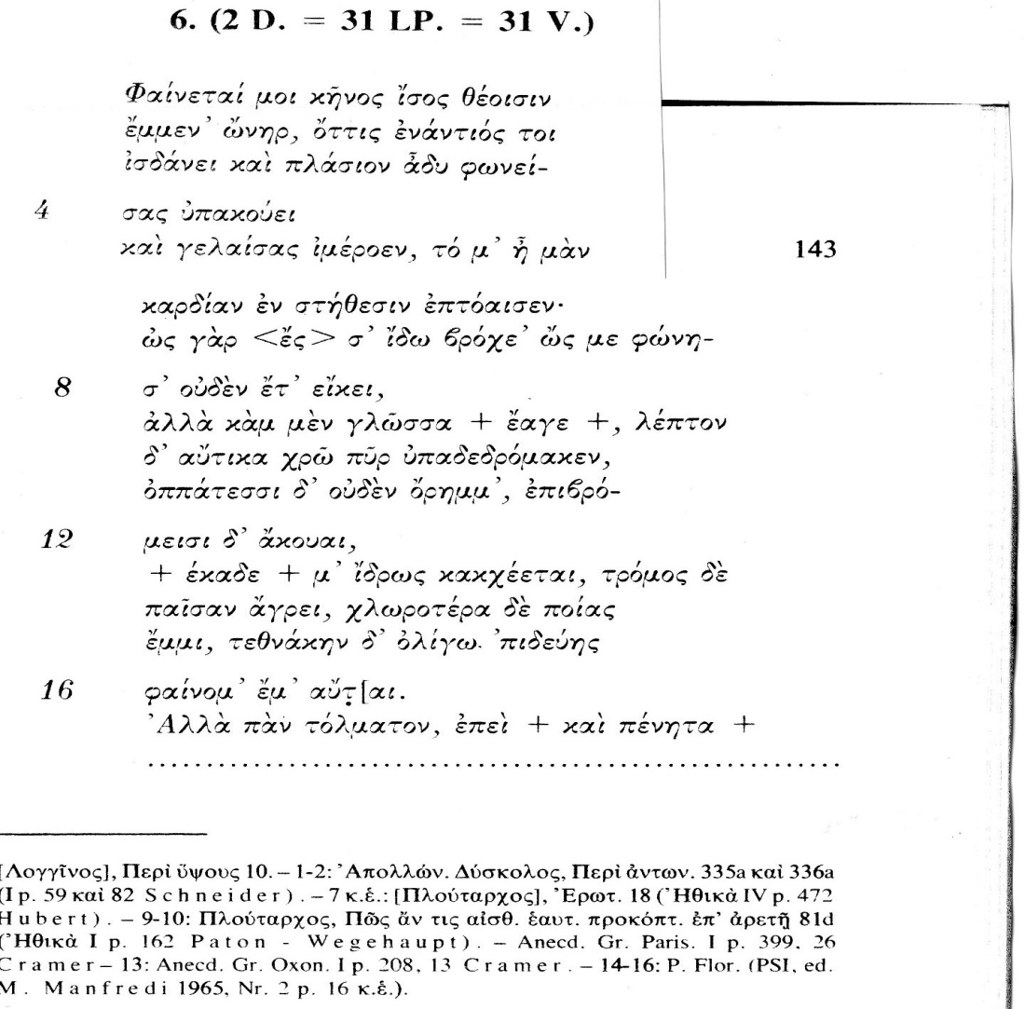
Σαπφώ απ. 6 (Σκιαδάς)

Slide 35
Σαπφώ, απ. 45 (Σκιαδάς)

Slide 36
15 (Σκιαδάς) = 58 D = 55 LP = 55 V.
Κατθάνοισα δὲ κείσῃ οὐδέ ποτα μνημοσύνα σέθεν
ἔσσετ’ οὐδὲ +ποκ’+ ὕστερον. οὐ γὰρ πεδέχης βρόδων
τῶν ἐκ Πιερίας, ἀλλ’ ἀφάνης κἀν Ἀίδα δόμῳ
φοιτάσῃς πεδ’ ἀμαύρων νεκύων ἐκπεποταμένα.

Slide 37
17 (Σκιαδάς) = 61 D = 57 LP = 57 V
Τις δ’ ἀγροϊωτις θέλγει νόον…
ἀγροϊωτιν ἐπεμμένα στόλαν…
οὐκ ἐπισταμένα τὰ βράκε’ ἔλκην ἐπὶ τὼν σφύρων;

Slide 38
4 (Σκιαδάς) = 27a D = 16 LP = 16 V
Ο] ἱ μὲν ἰππήων στρότον, οἰ δὲ πέσδων
οἰ δὲ νάων φαῖσ’ ἐπὶ γᾶν μέλαιναν
ἔμμεναι κάλλιστον, ἔγω δὲ κῆν’ ὄτ-
τω τις ἔραται
πάγχυ δ’εὔμαρες σύνετον πόησαι
πάντι τοῦτ’, ἀ γὰρ πόλυ περσκέθοισα
κάλλος άνθρώπων Ἐλένα τὸν ἄνδρα
τὸν ἄριστον
καλλίποισ’ ἔβα ‘ς Τροίαν πλέοισα
κωὐδὲ παῖδος οὐδὲ φίλων τοκήων
πάμπαν ἐμνάσθη, ἀλλὰ παράγαγ’ αὔταν
σαν
] αμπτον γὰρ [
] κούφωστ [ οη..ν
..]με νῦν Άνακτορίας ὀνέμναισ’ οὐ παρεοίσας
τᾶς κε βολλοίμαν ἔρατόν τε βᾶμα
ἀμάρυχμα λάμπρον.iδην προσώπω
ἢ τα Λύδων ἄρματα κἀν ὄπλοισι
πεσδομάχεντας
]μεν οὐ δύνατον γένεσθαι
]ν ἀνθρωπ …πεδέχην δ’ἄρασθαι

Slide 40
Αλκαίος Ι

Slide 41
Αλκαίος ΙΙ

Slide 42
Αλκαίος ΙΙΙ

Slide 43
ΑΝΑΚΡΕΩΝ

Slide 44
Ανακρέων

Slide 45
Ανακρέων

Slide 46
Ανακρέων

